Slide 1

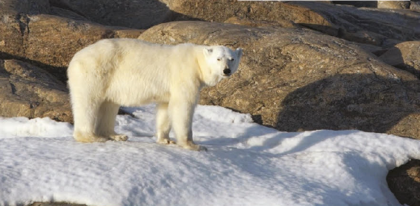
I cambiamenti climatici
Prof. Carlo Bisci
Custodire il Pianeta – Cambiamenti climatici: Sapiens vs. vulcani

Slide 2
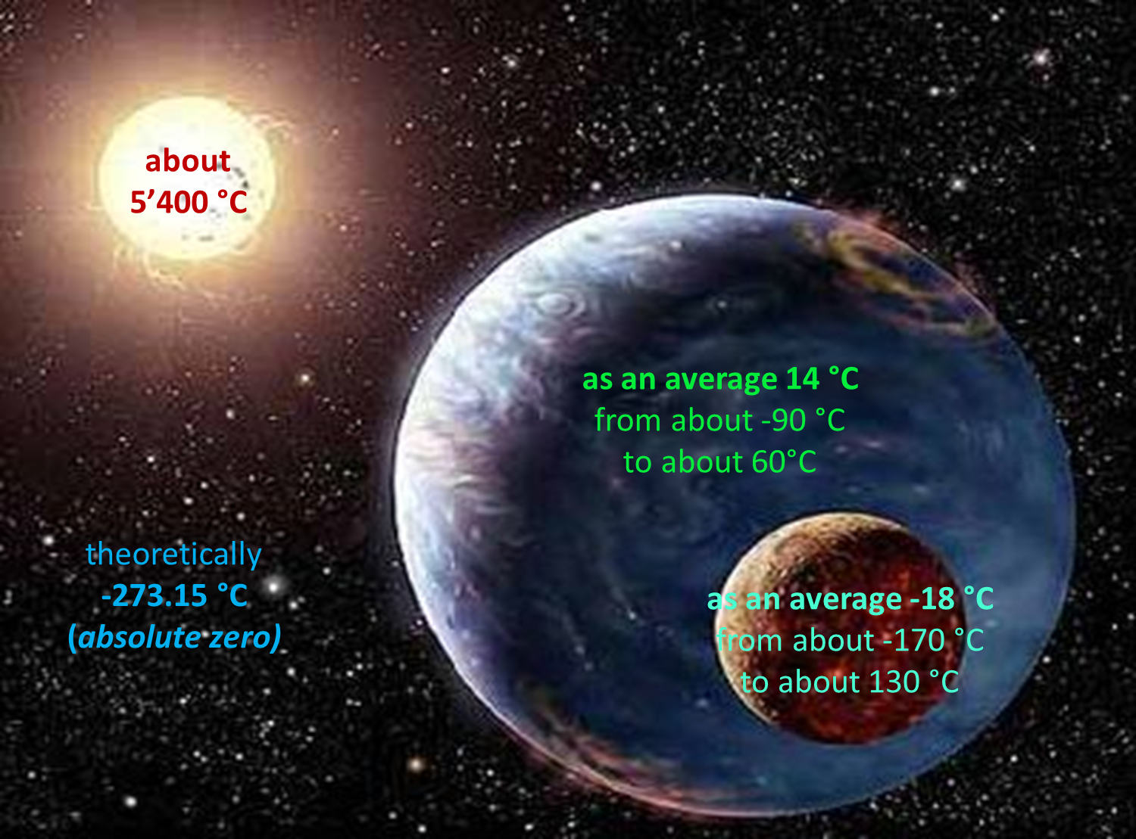
Prof. Carlo Bisci
Custodire il Pianeta – Cambiamenti climatici: Sapiens vs. vulcani

Slide 3
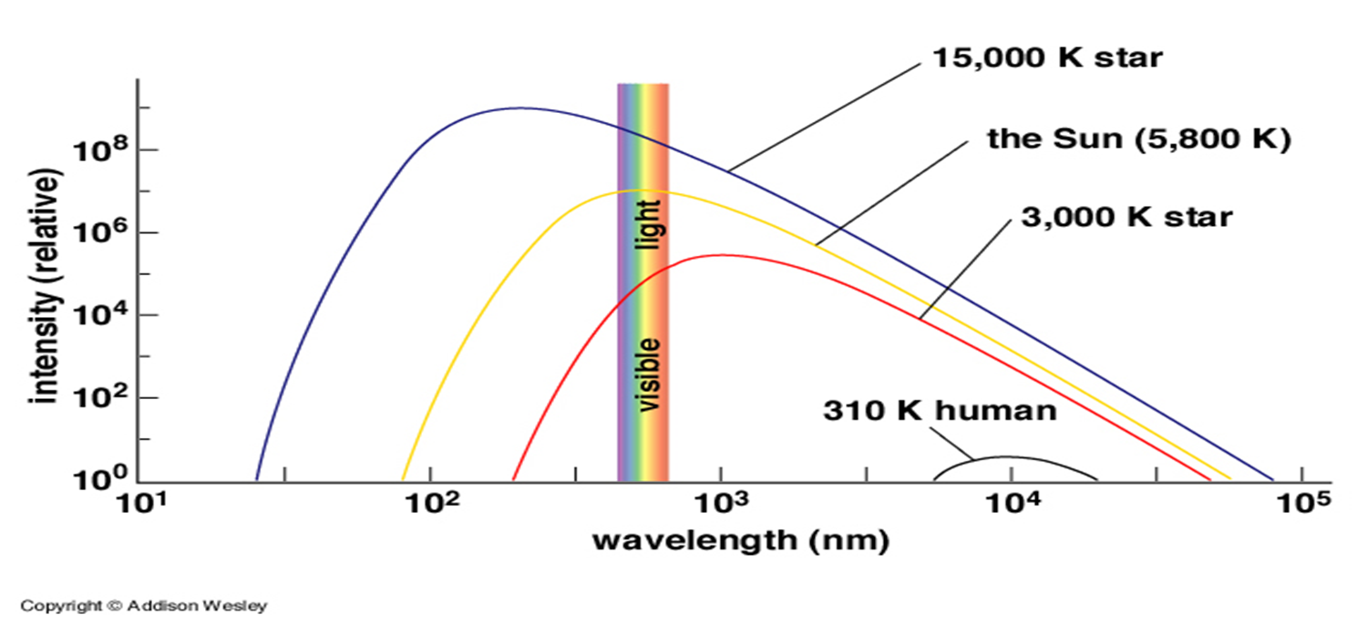
Prof. Carlo Bisci
Custodire il Pianeta – Cambiamenti climatici: Sapiens vs. vulcani

Slide 4
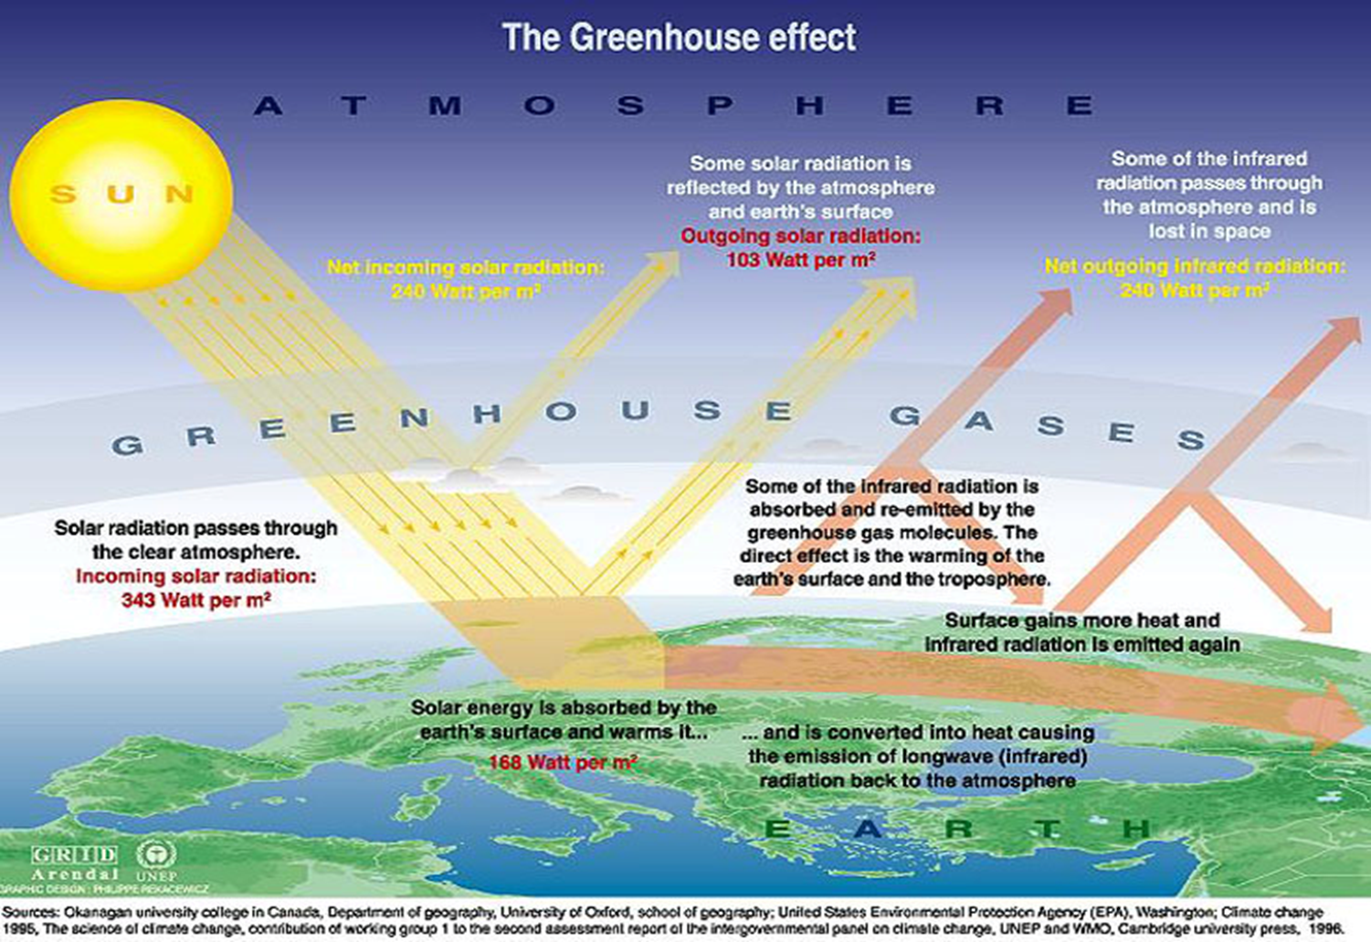
Prof. Carlo Bisci
Custodire il Pianeta – Cambiamenti climatici: Sapiens vs. vulcani

Slide 5
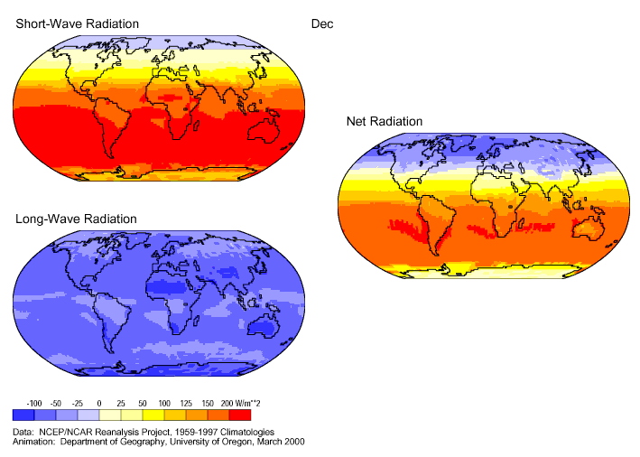
Prof. Carlo Bisci
Custodire il Pianeta – Cambiamenti climatici: Sapiens vs. vulcani

Slide 6
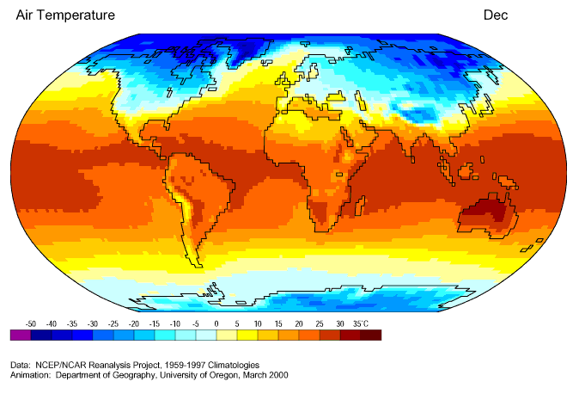
Prof. Carlo Bisci
Custodire il Pianeta – Cambiamenti climatici: Sapiens vs. vulcani

Slide 7
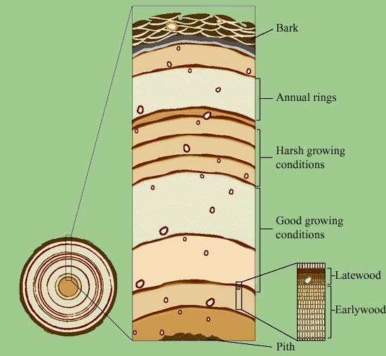
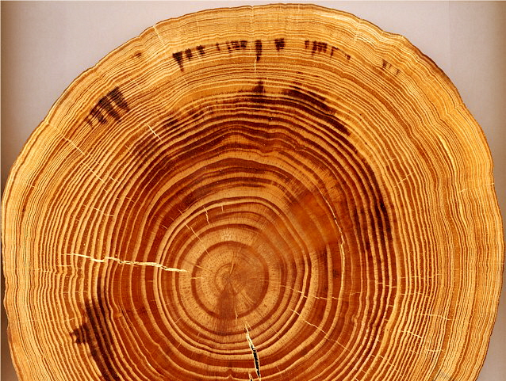
Prof. Carlo Bisci
Custodire il Pianeta – Cambiamenti climatici: Sapiens vs. vulcani

Slide 8
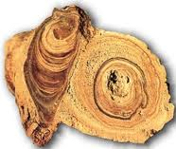
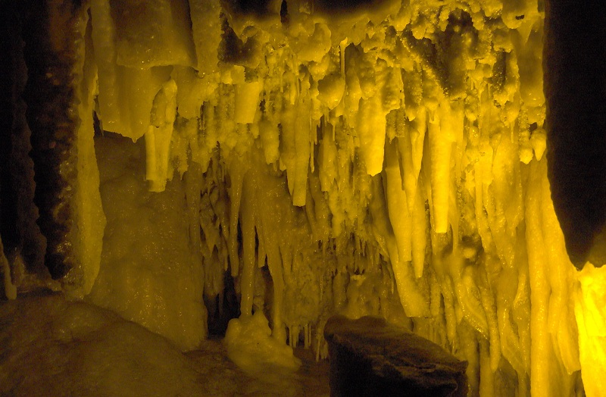
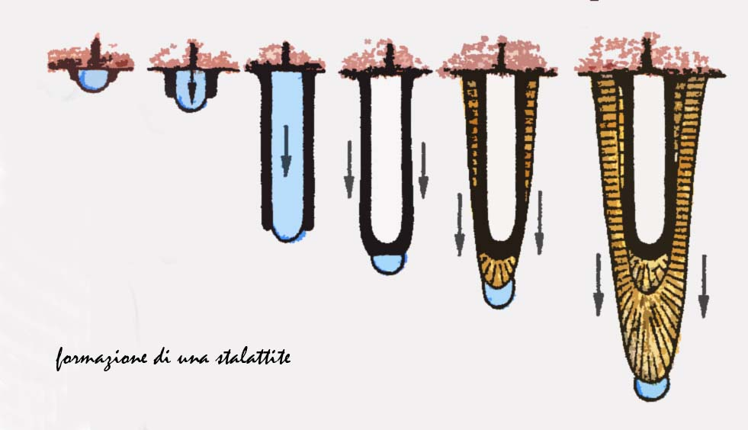
Prof. Carlo Bisci
Custodire il Pianeta – Cambiamenti climatici: Sapiens vs. vulcani

Slide 9
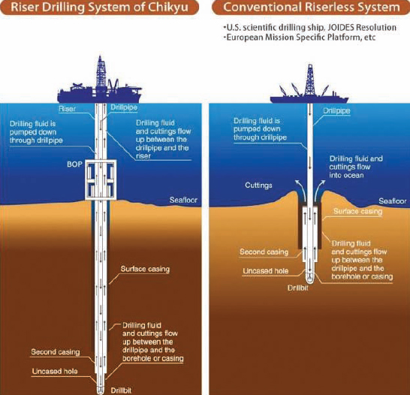
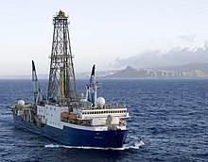
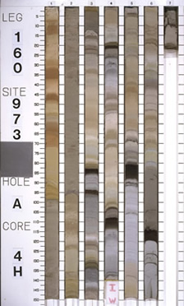
Prof. Carlo Bisci
Custodire il Pianeta – Cambiamenti climatici: Sapiens vs. vulcani

Slide 10
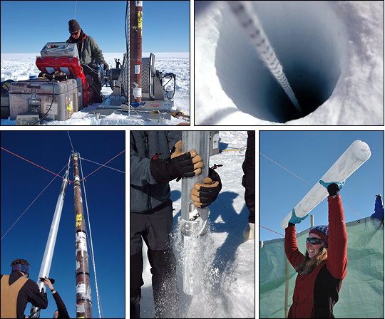
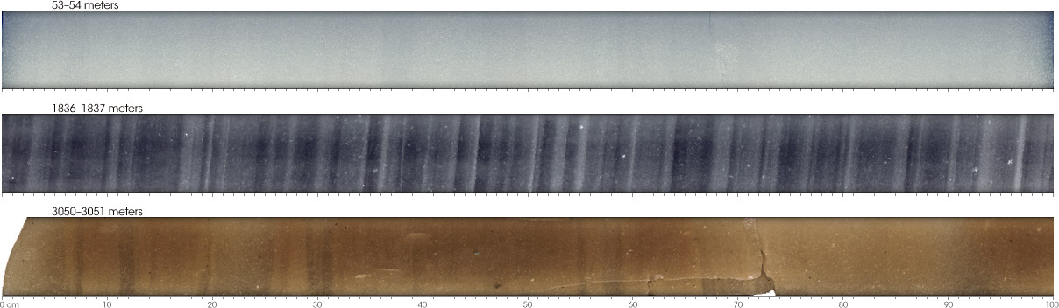
Prof. Carlo Bisci
Custodire il Pianeta – Cambiamenti climatici: Sapiens vs. vulcani

Slide 11
Prof. Carlo Bisci
Custodire il Pianeta – Cambiamenti climatici: Sapiens vs. vulcani
Several markers of past climatic conditions can be found adopting the previously seen techniques; among them the most commonly used are:
¹⁸O / ¹⁶O ratio higher ratio -> colder climate
Deuterium / Hydrogen ratio higher ratio -> colder climate
CO² concentration higher concentration -> warmer climate
concentration of alkyl sulphonic acids higher concentration -> colder climate

Slide 12
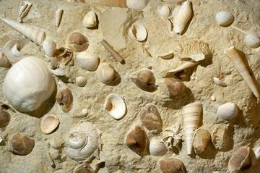

Prof. Carlo Bisci
Custodire il Pianeta – Cambiamenti climatici: Sapiens vs. vulcani

Slide 13
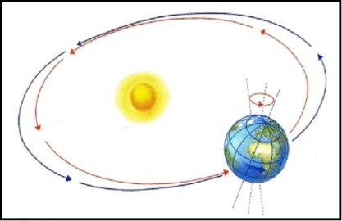
Prof. Carlo Bisci
Custodire il Pianeta – Cambiamenti climatici: Sapiens vs. vulcani
Some astronomic variations (Milankovitch cycles) induce climate changes, whose cyclicity ranges from about 20'000 to more than 400'000 years, are connected with:
Oscillation of the Earth's orbit eccentricity;
Variations of the inclination of the Earth's rotation axis;
Precession of the Equinoxes.

Slide 14
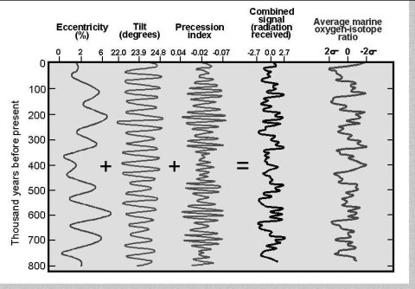
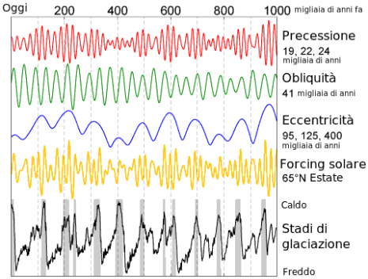
Prof. Carlo Bisci
Custodire il Pianeta – Cambiamenti climatici: Sapiens vs. vulcani

Slide 15
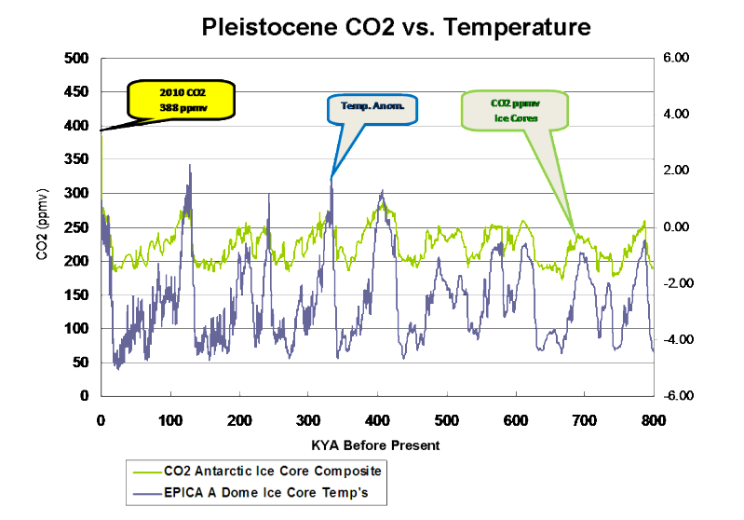
Prof. Carlo Bisci
Custodire il Pianeta – Cambiamenti climatici: Sapiens vs. vulcani

Slide 16
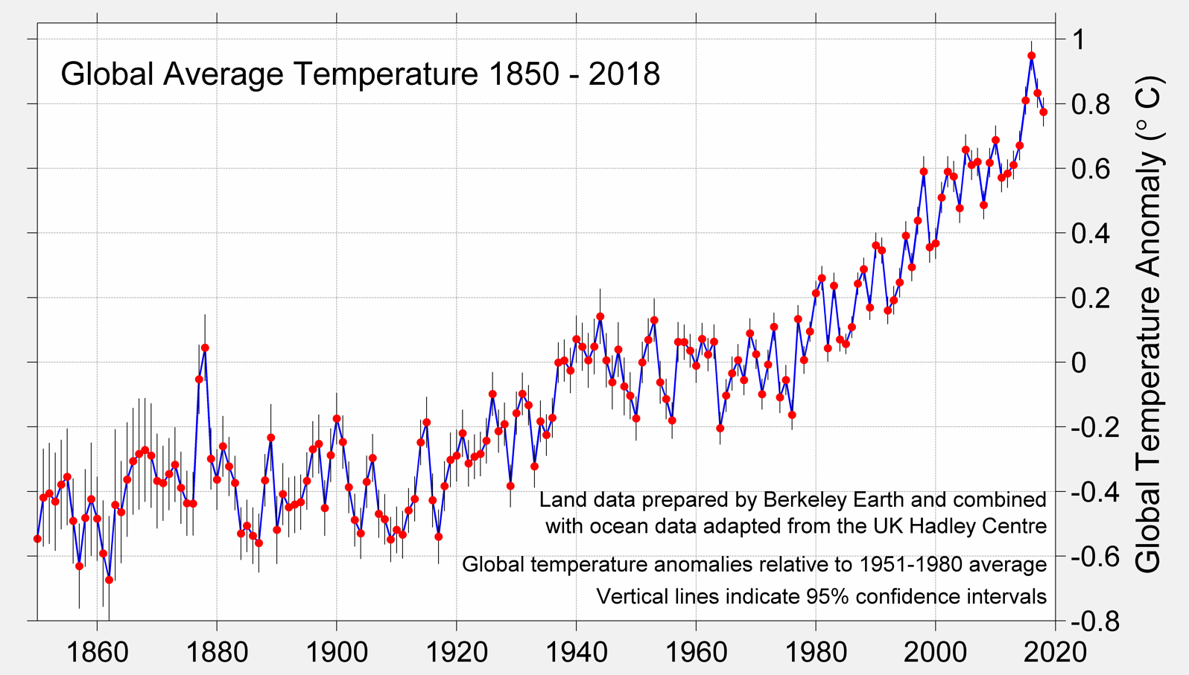
Prof. Carlo Bisci
Custodire il Pianeta – Cambiamenti climatici: Sapiens vs. vulcani

Slide 17
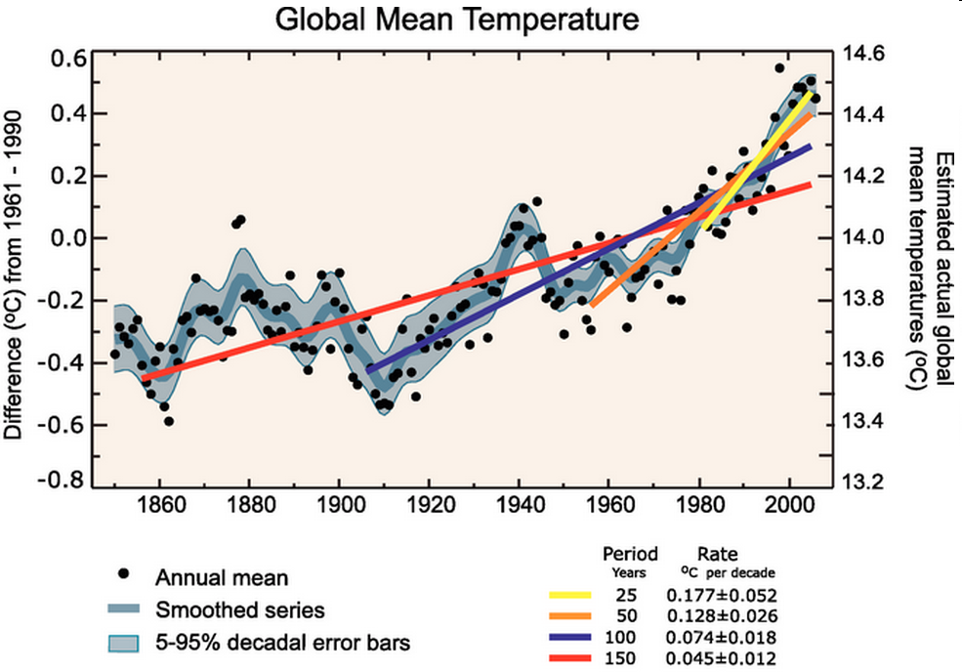
Prof. Carlo Bisci
Custodire il Pianeta – Cambiamenti climatici: Sapiens vs. vulcani

Slide 18
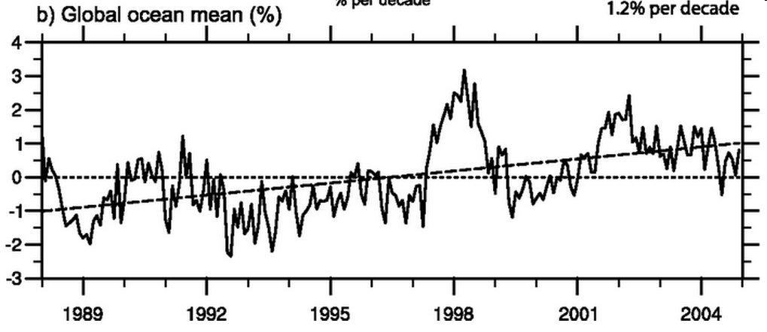
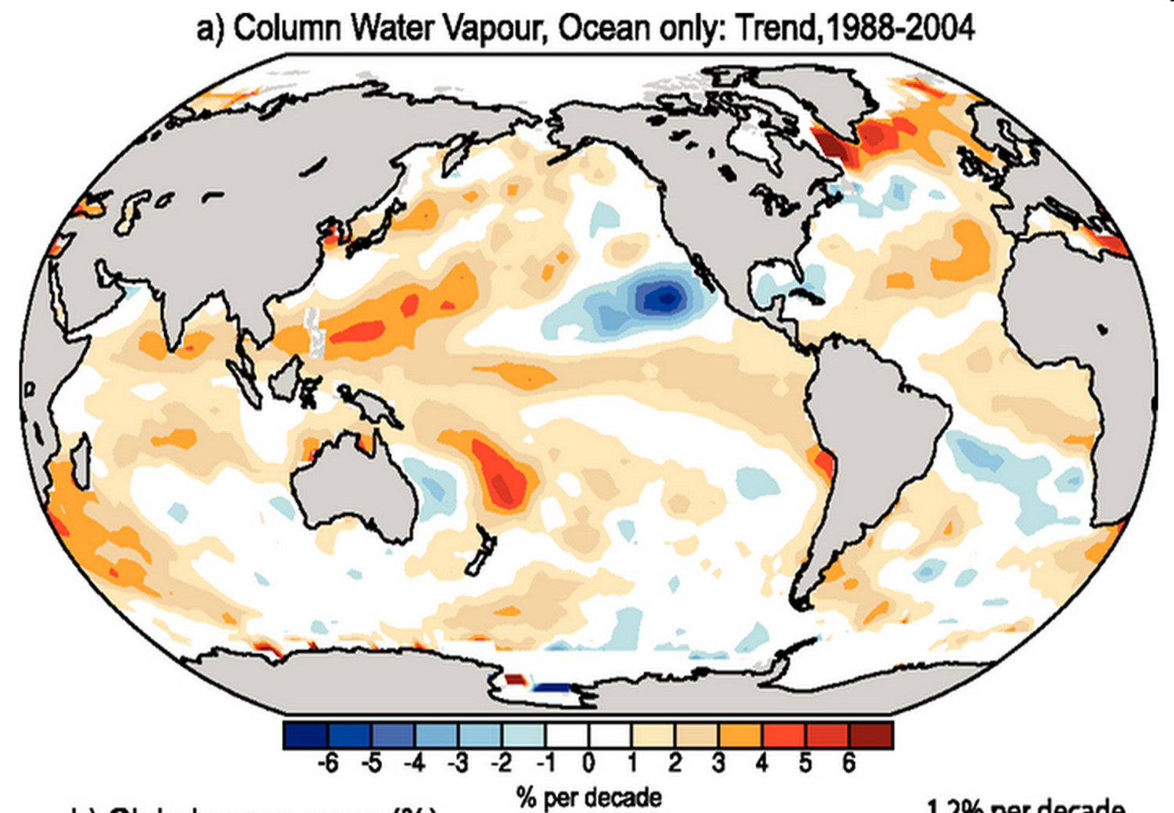
Prof. Carlo Bisci
Custodire il Pianeta – Cambiamenti climatici: Sapiens vs. vulcani

Slide 19
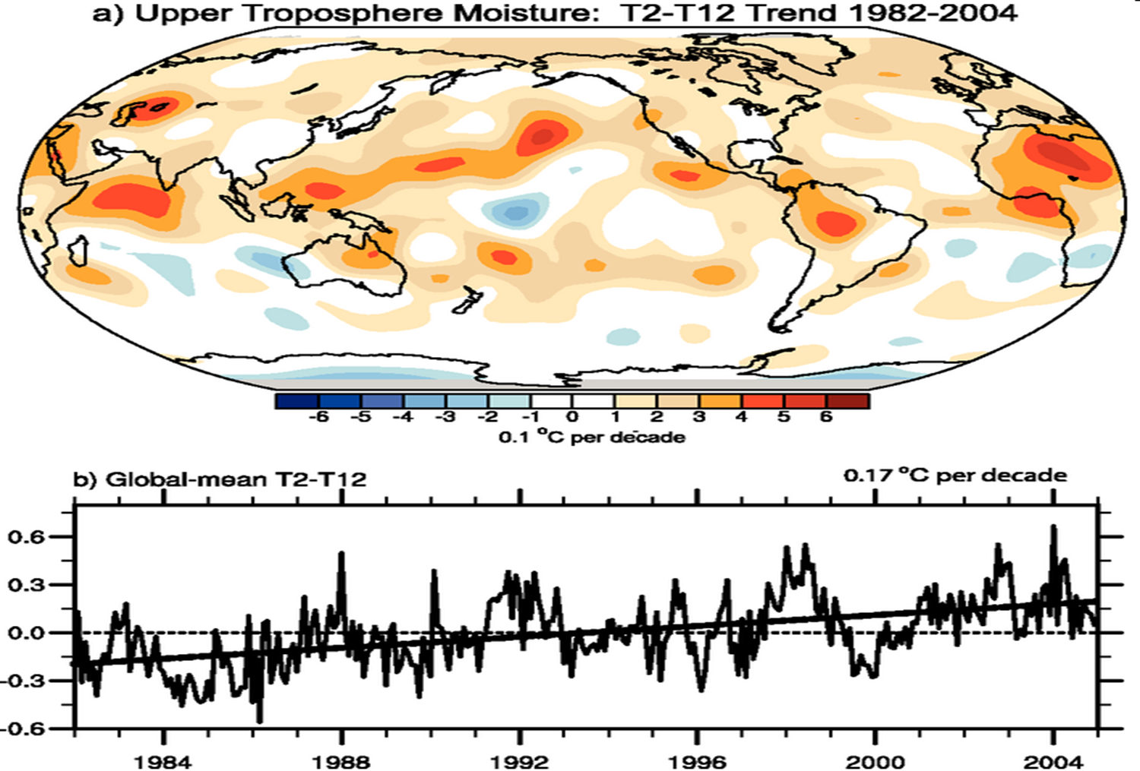
Prof. Carlo Bisci
Custodire il Pianeta – Cambiamenti climatici: Sapiens vs. vulcani

Slide 20
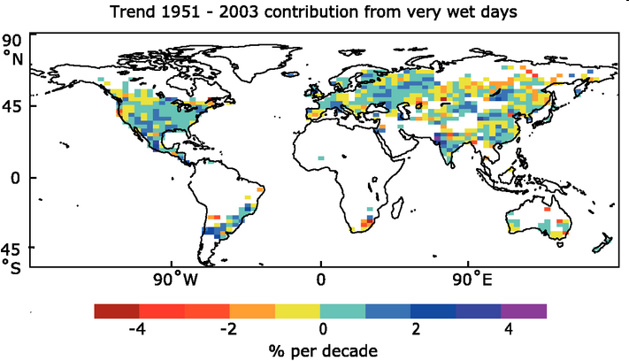
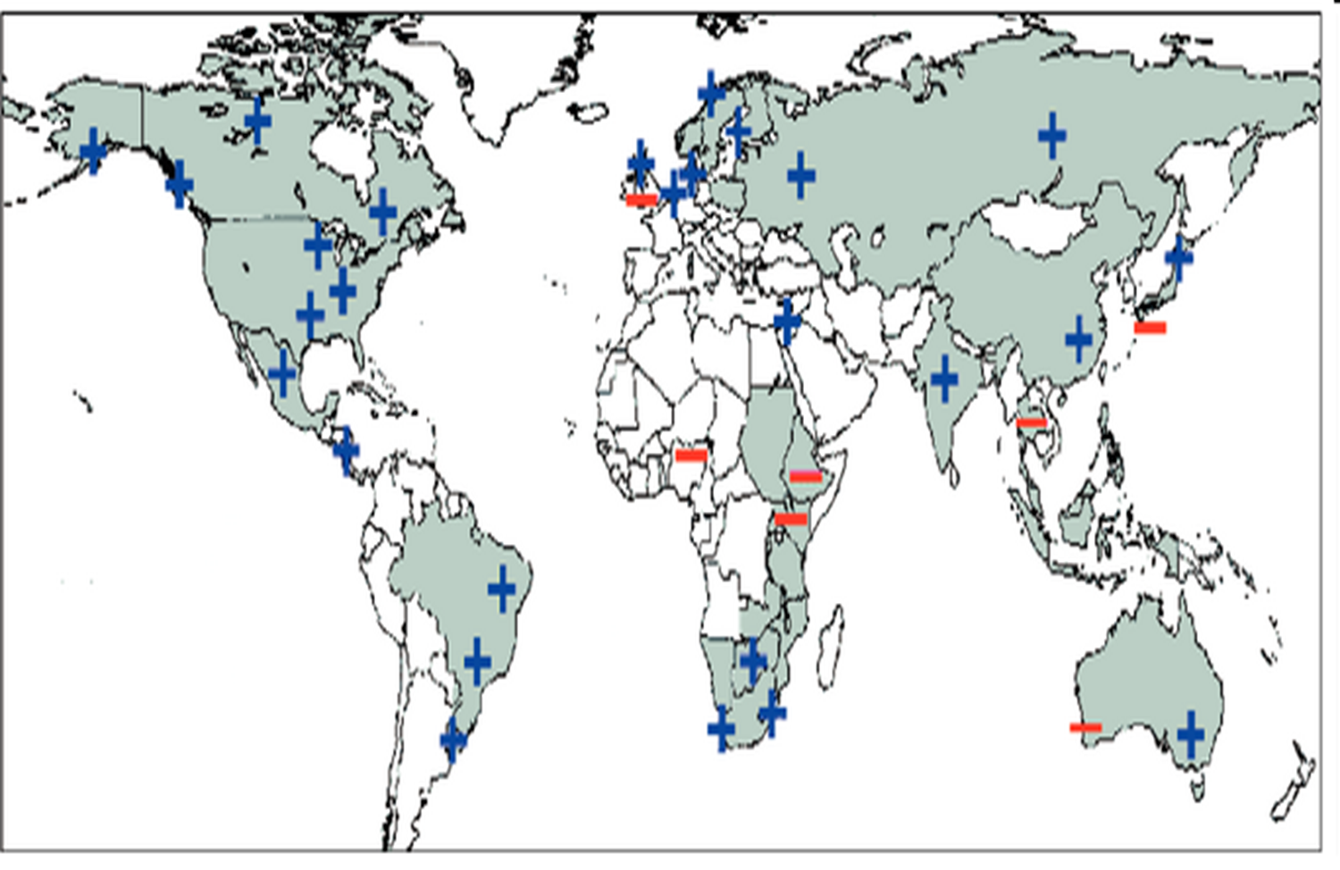
Prof. Carlo Bisci
Custodire il Pianeta – Cambiamenti climatici: Sapiens vs. vulcani
Very heavy precipitations

Slide 21
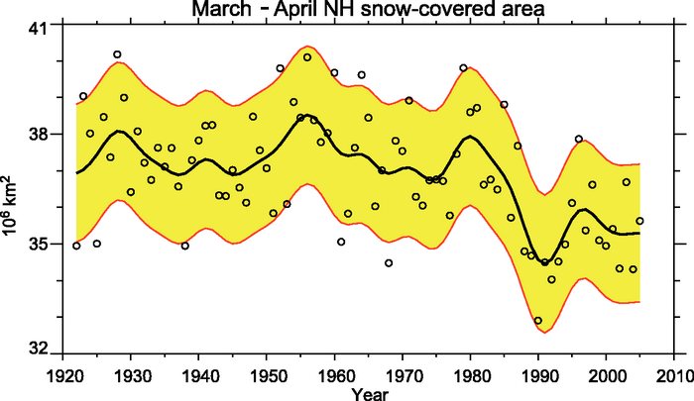
Prof. Carlo Bisci
Custodire il Pianeta – Cambiamenti climatici: Sapiens vs. vulcani

Slide 22
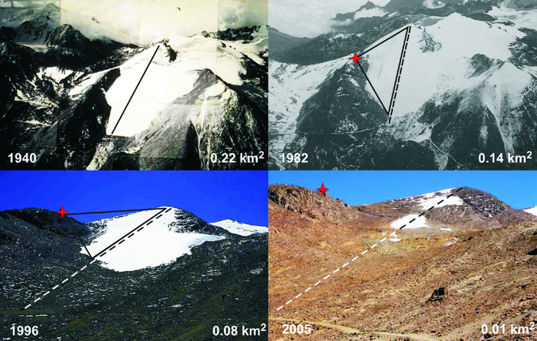
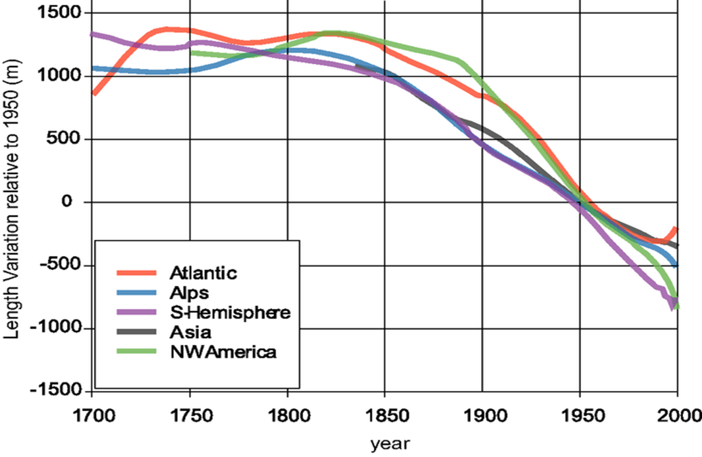
Prof. Carlo Bisci
Custodire il Pianeta – Cambiamenti climatici: Sapiens vs. vulcani
Areal extent of Chacaltaya Glacier, Bolivia, from 1940 to 2005

Slide 23
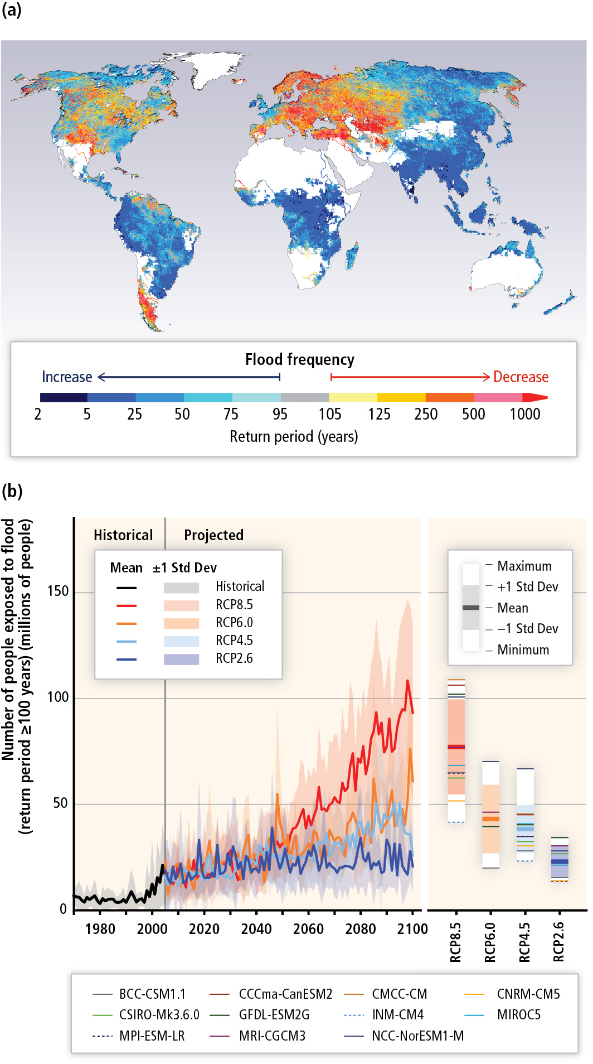
Prof. Carlo Bisci
Custodire il Pianeta – Cambiamenti climatici: Sapiens vs. vulcani

Slide 24
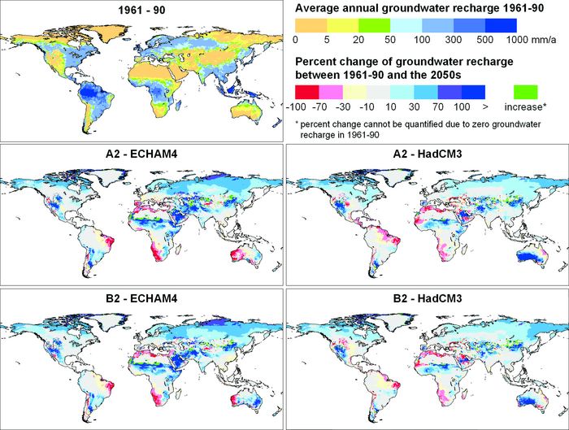
Prof. Carlo Bisci
Custodire il Pianeta – Cambiamenti climatici: Sapiens vs. vulcani

Slide 25
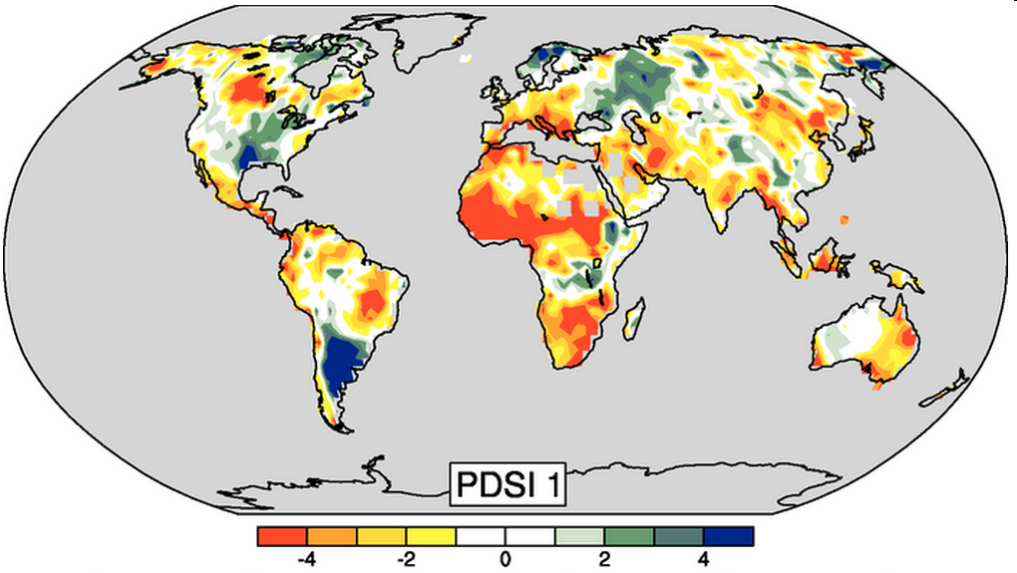
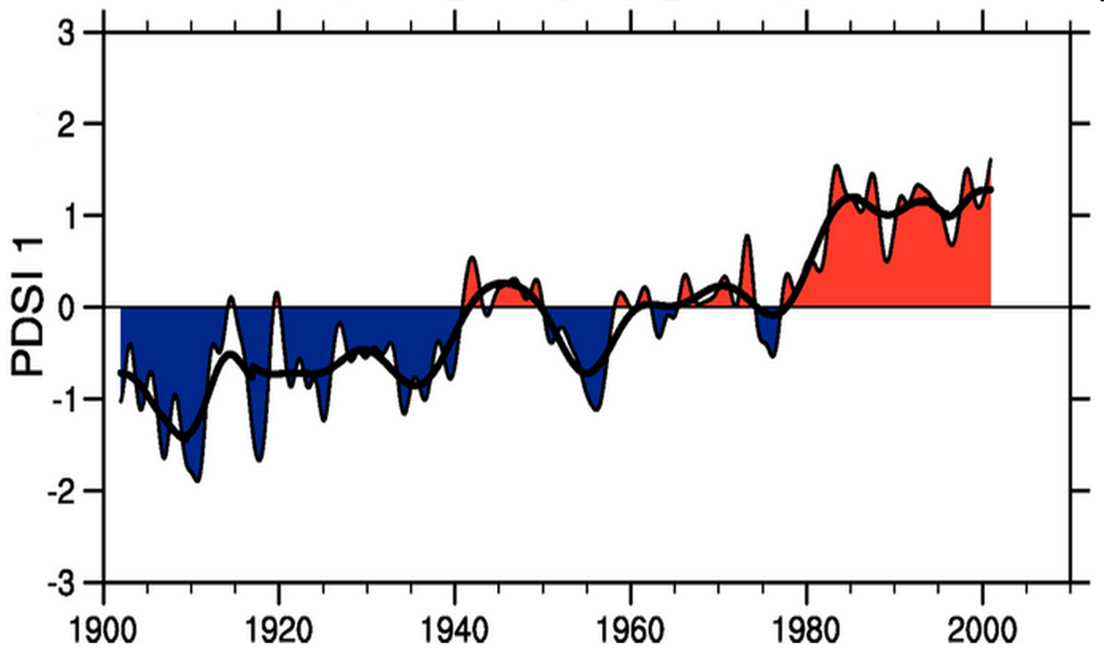
Prof. Carlo Bisci
Custodire il Pianeta – Cambiamenti climatici: Sapiens vs. vulcani

Slide 26
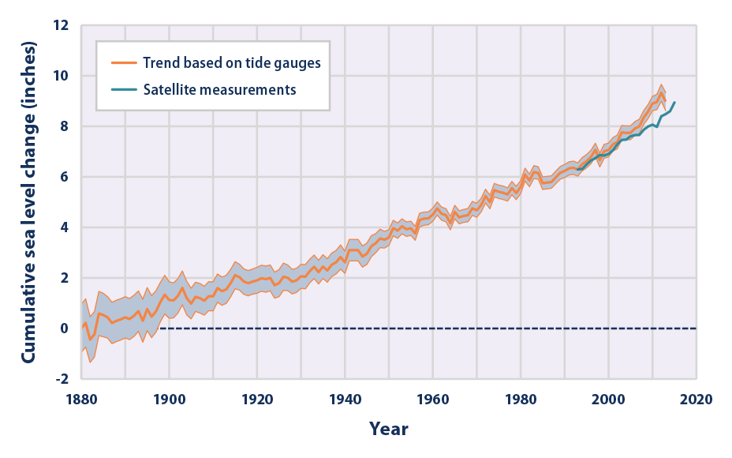
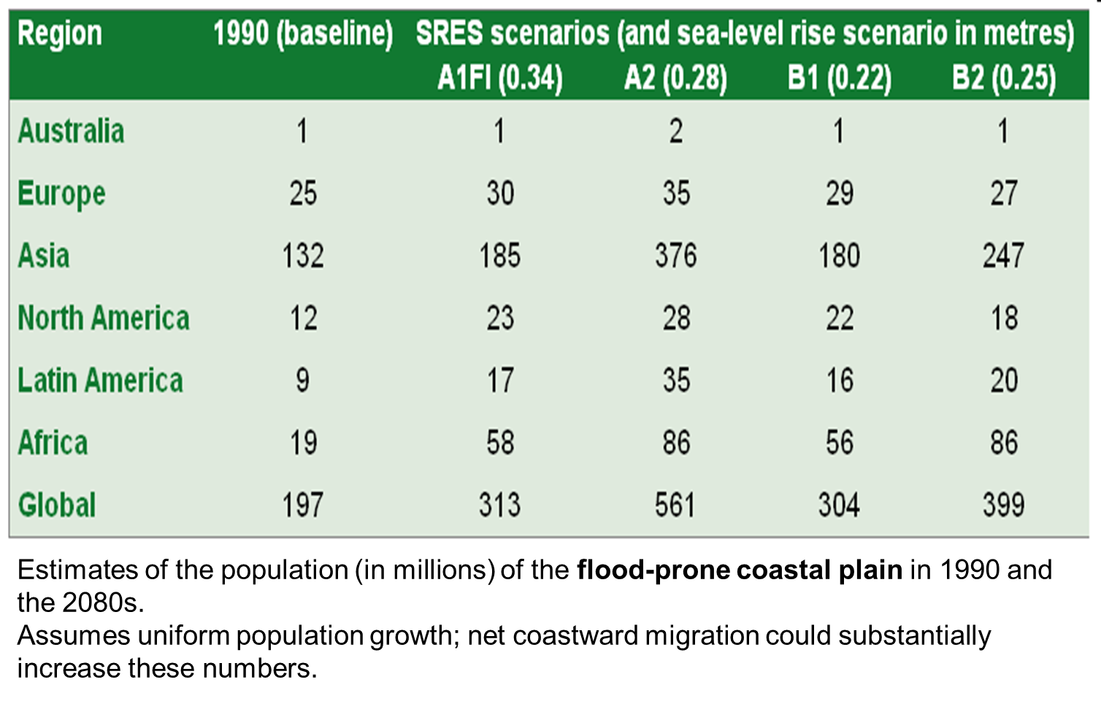
Prof. Carlo Bisci
Custodire il Pianeta – Cambiamenti climatici: Sapiens vs. vulcani

Slide 27
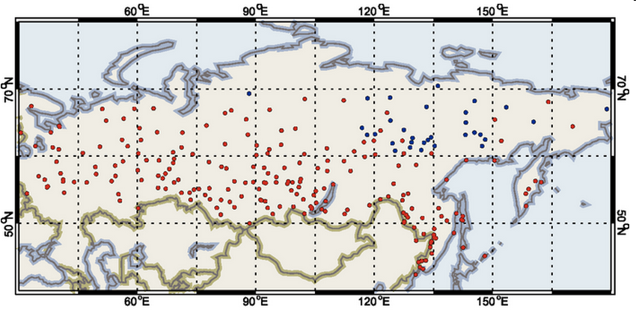
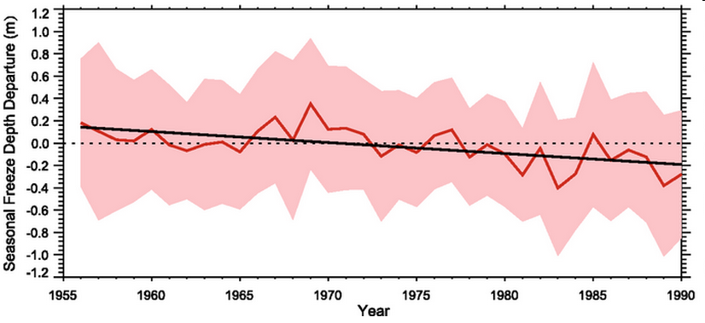
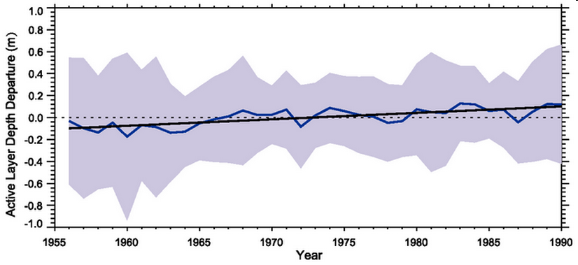
Prof. Carlo Bisci
Custodire il Pianeta – Cambiamenti climatici: Sapiens vs. vulcani

Slide 28
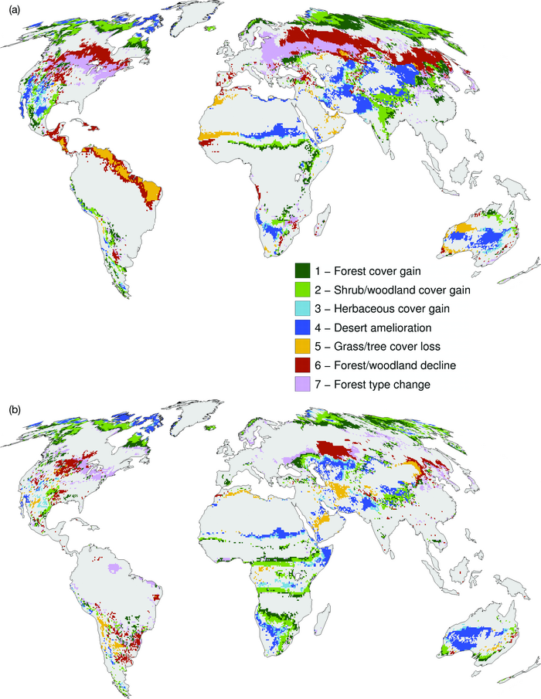
Prof. Carlo Bisci
Custodire il Pianeta – Cambiamenti climatici: Sapiens vs. vulcani

Slide 29
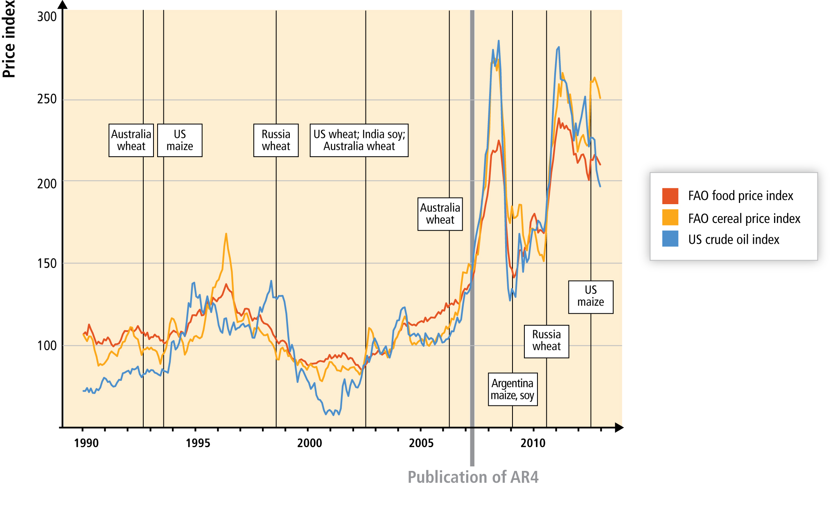
Prof. Carlo Bisci
Custodire il Pianeta – Cambiamenti climatici: Sapiens vs. vulcani

Slide 30
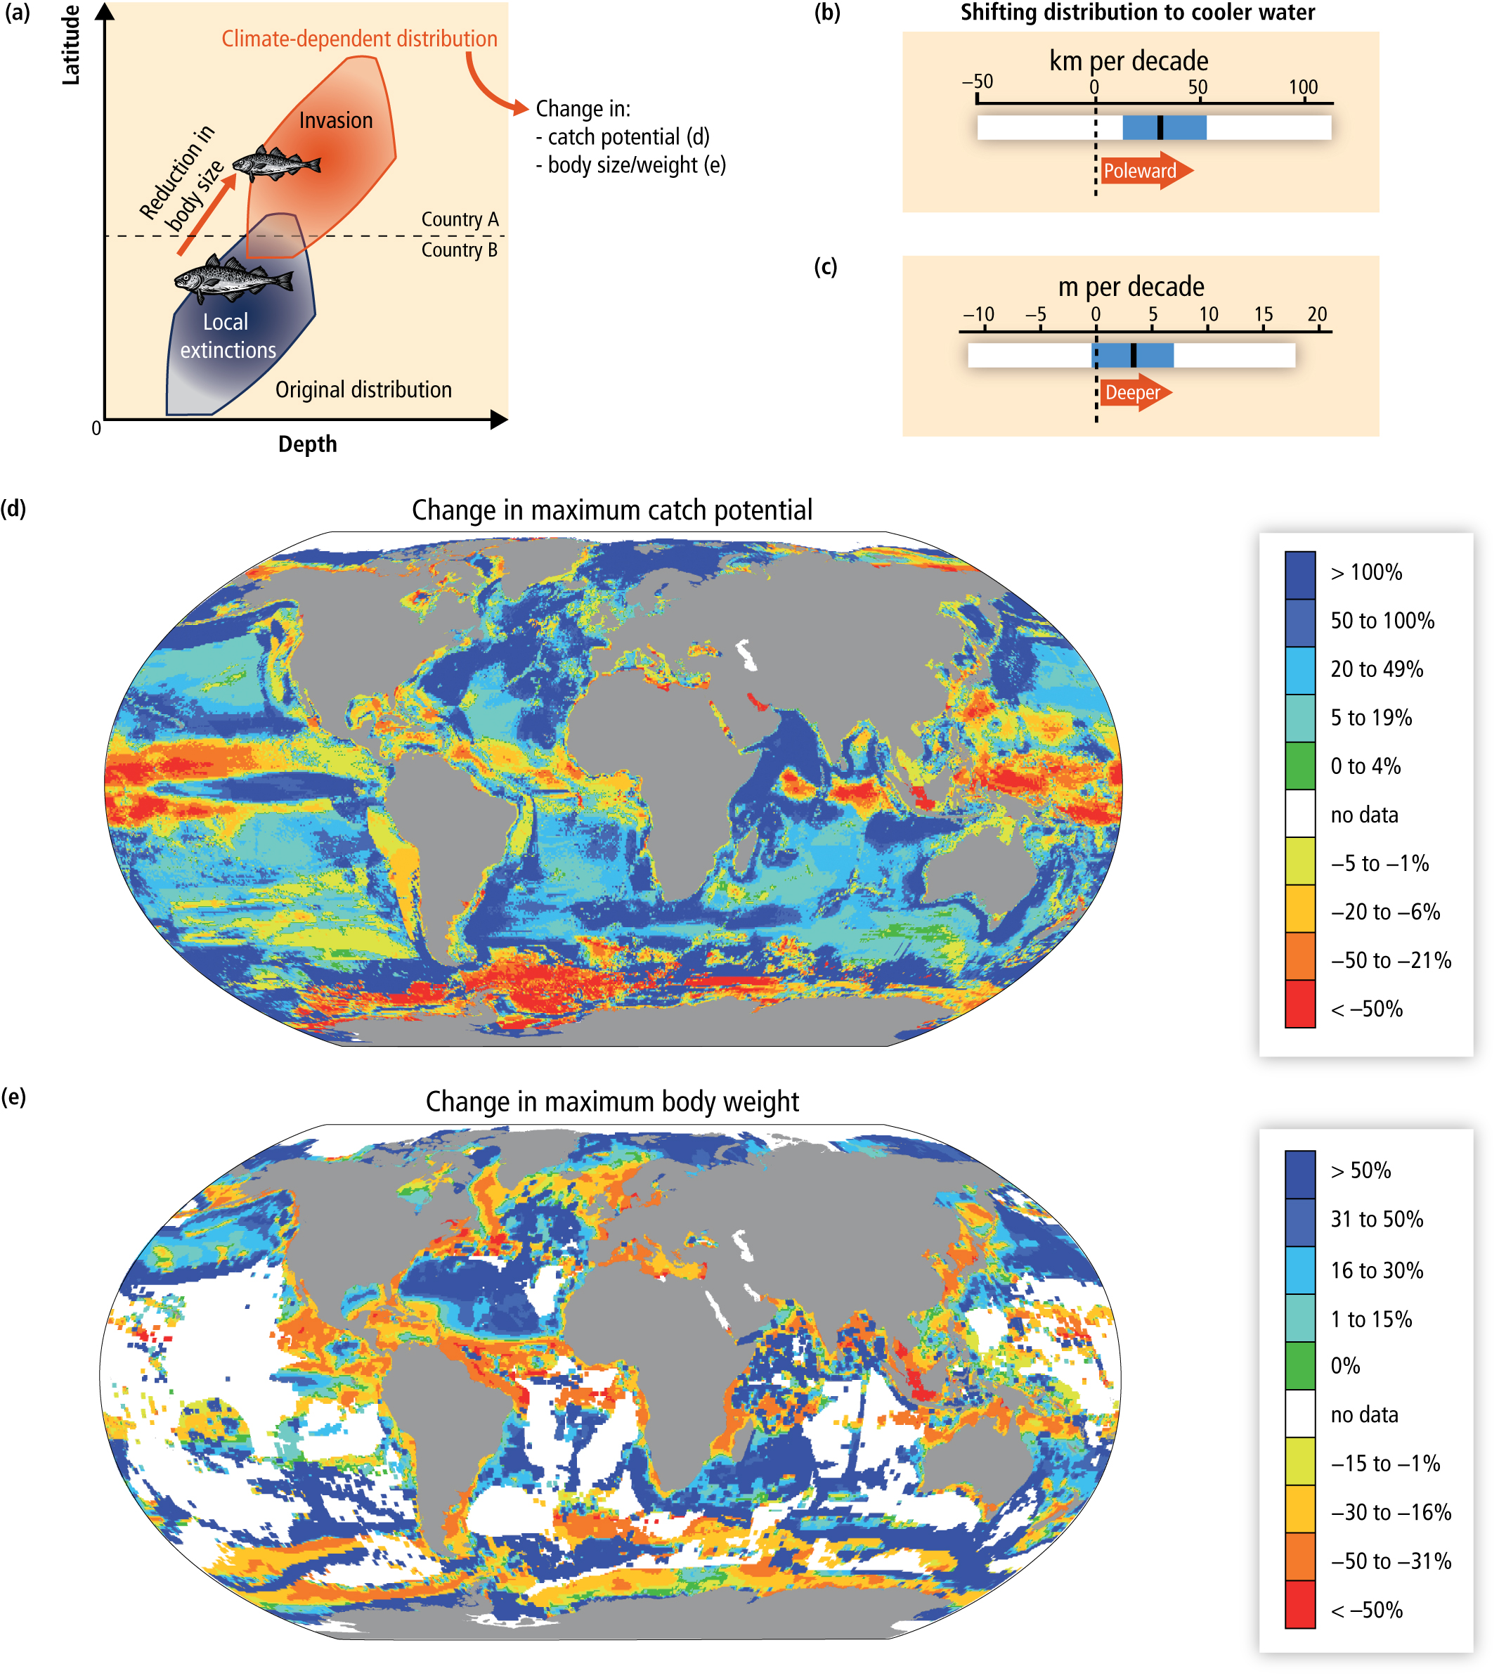
Prof. Carlo Bisci
Custodire il Pianeta – Cambiamenti climatici: Sapiens vs. vulcani

Slide 31
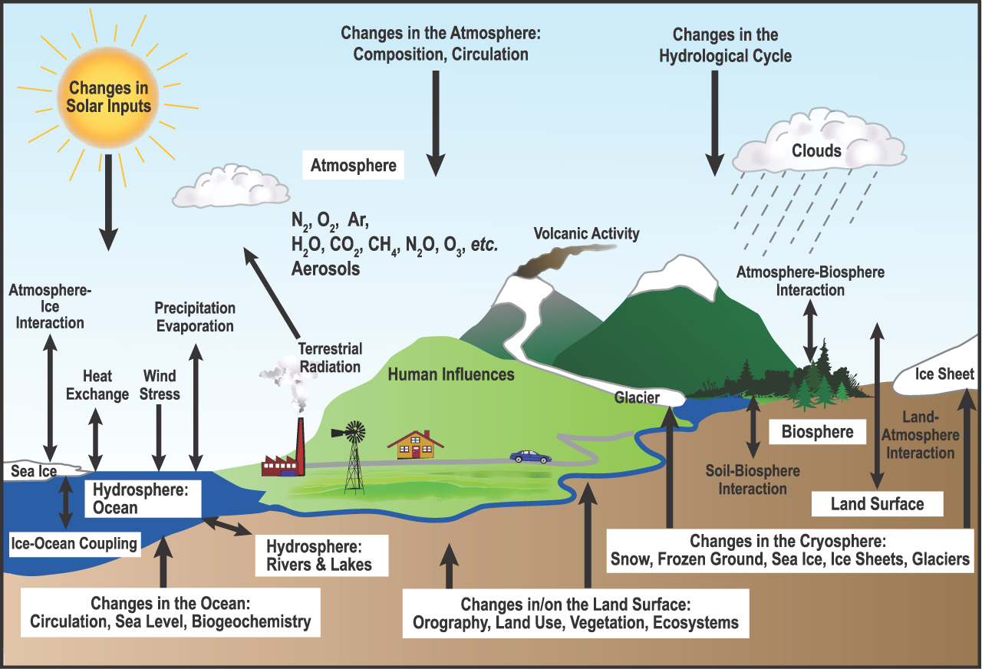
Prof. Carlo Bisci
Custodire il Pianeta – Cambiamenti climatici: Sapiens vs. vulcani

Slide 32
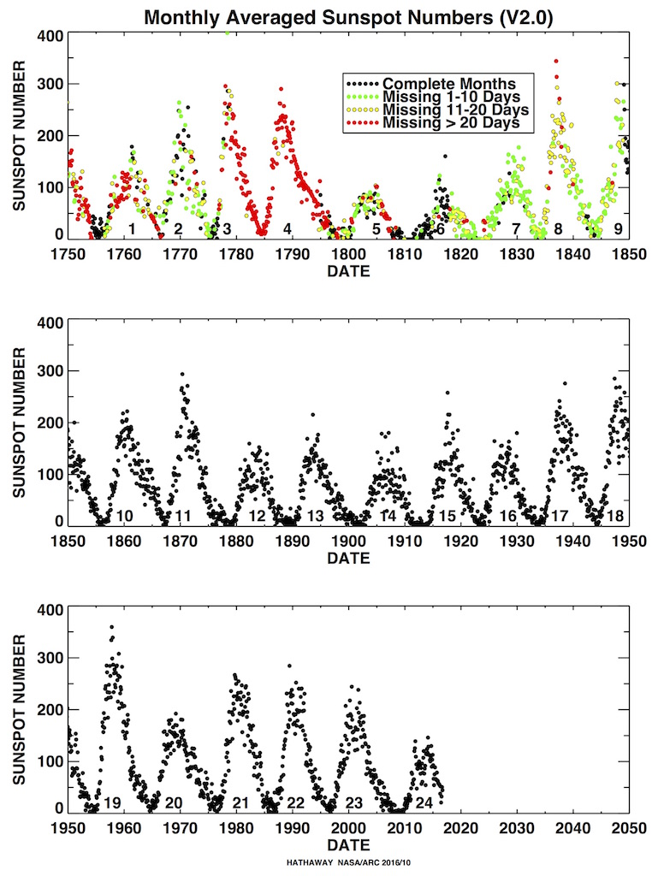
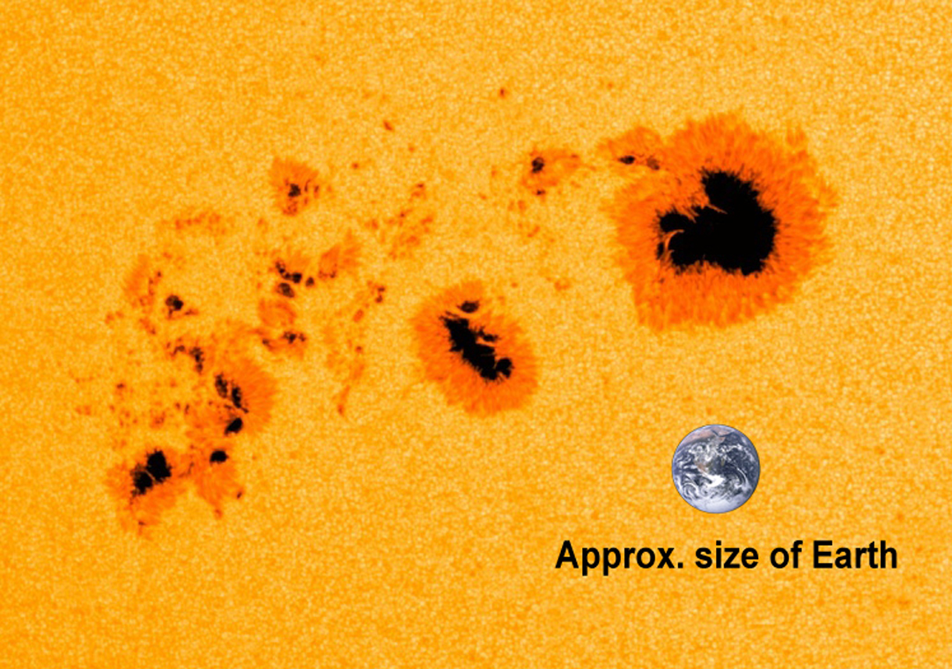
Prof. Carlo Bisci
Custodire il Pianeta – Cambiamenti climatici: Sapiens vs. vulcani

Slide 33
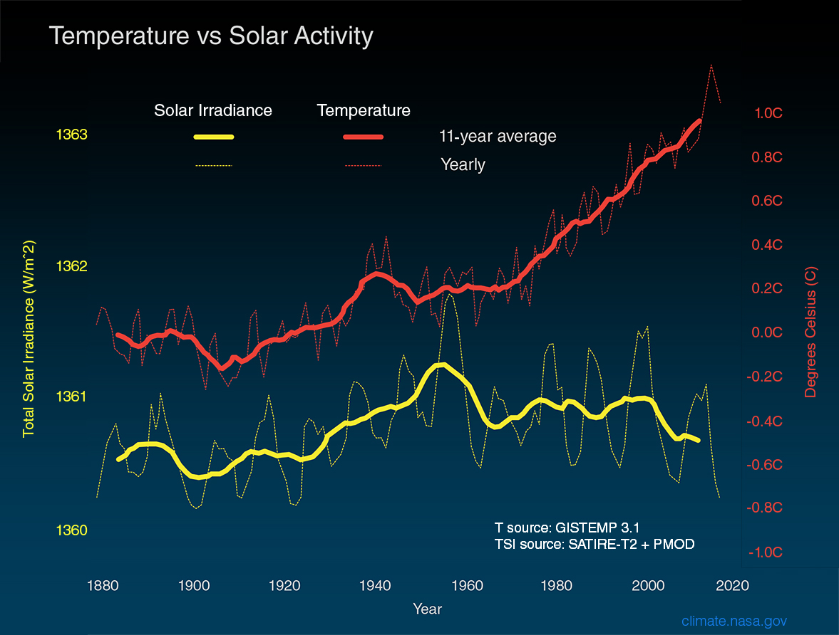
Prof. Carlo Bisci
Custodire il Pianeta – Cambiamenti climatici: Sapiens vs. vulcani

Slide 34
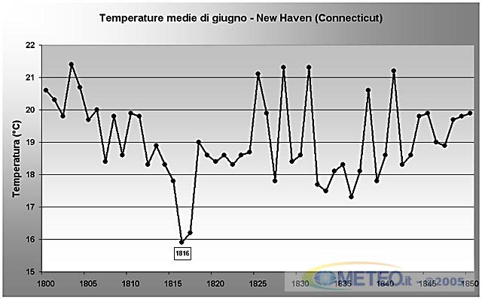
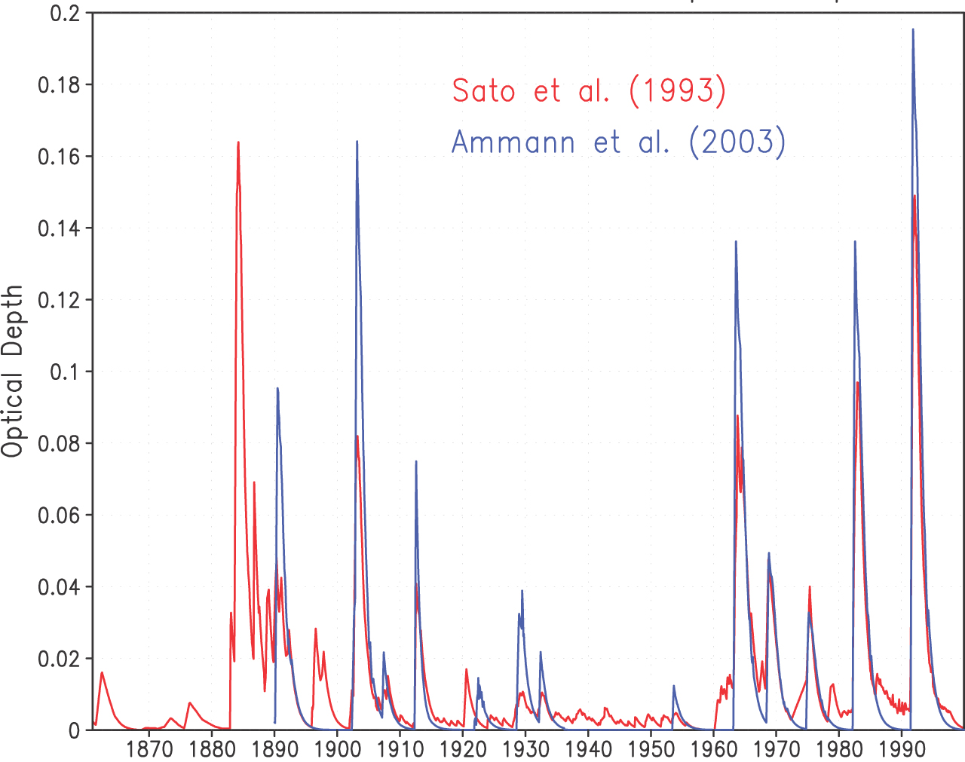
Prof. Carlo Bisci
Custodire il Pianeta – Cambiamenti climatici: Sapiens vs. vulcani
Eruption of the
Tambora Volcano
April 8015

Slide 35
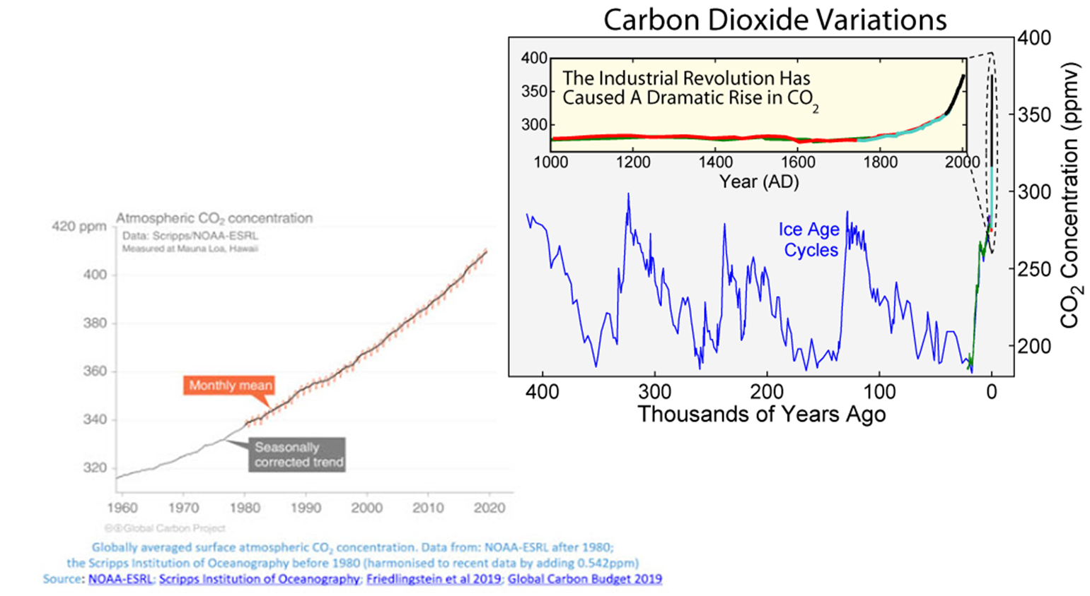
Prof. Carlo Bisci
Custodire il Pianeta – Cambiamenti climatici: Sapiens vs. vulcani

Slide 36

Prof. Carlo Bisci
Custodire il Pianeta – Cambiamenti climatici: Sapiens vs. vulcani

Slide 37

Prof. Carlo Bisci
Custodire il Pianeta – Cambiamenti climatici: Sapiens vs. vulcani

Slide 38

Prof. Carlo Bisci
Custodire il Pianeta – Cambiamenti climatici: Sapiens vs. vulcani

Slide 39


Prof. Carlo Bisci
Custodire il Pianeta – Cambiamenti climatici: Sapiens vs. vulcani

Slide 40

Prof. Carlo Bisci
Custodire il Pianeta – Cambiamenti climatici: Sapiens vs. vulcani
Grazie per la cortese attenzione

